Slide 1
웹페이지 구축을 위한
Javascript
303-1.연산자
이호진

Slide 2





01[HTML+CSS+ JAVASCRIPT]
연산자

Slide 3
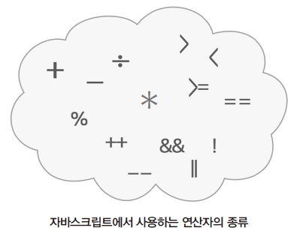
연산자란?
빼기, 더하기, 곱하기, 나누기, 비교 등…

Slide 4
연산자
아래와 같은 식이 있을 때
age = currentYear - birthYear + 1
age, currentYear, birthYear, 1은 연산 대상이 되기 때문에 ‘피연산자’라고 부름
위 식에서 ‘=‘와 ‘-’, ‘+’은 연산자

Slide 5
02[HTML+CSS+ JAVASCRIPT]
산술 연산자

Slide 6
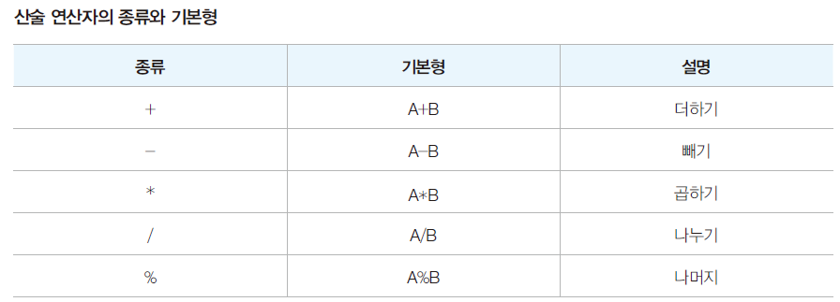
산술 연산자

Slide 7
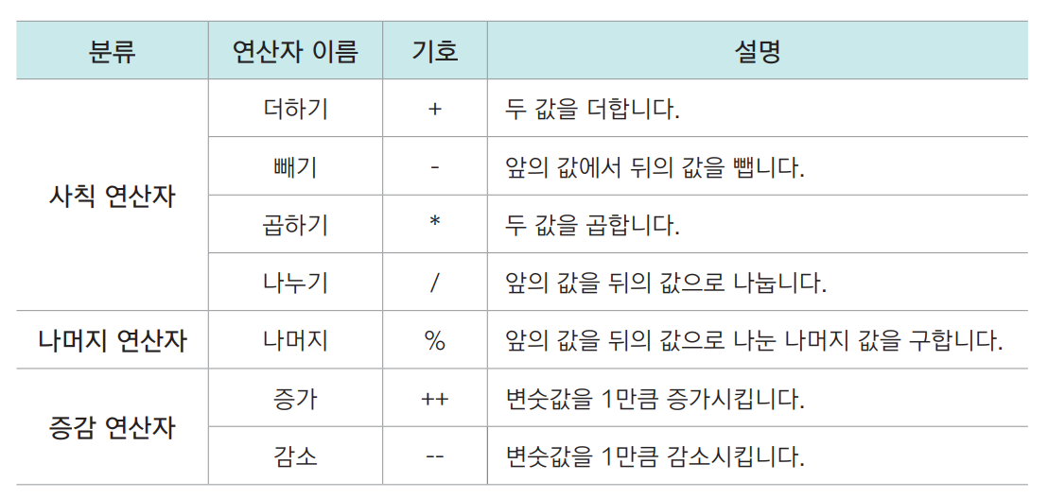
연산자
산술 연산자
※ 연산자와 피연산자
아래와 같은 식이 있을 때
currentYear - birthYear + 1
currentYear, birthYear, 1은 연산 대상이 되기 때문에 ‘피연산자’라고 부름
피연산자를 제외한 더하기, 빼기 같은 것을 ‘연산자’라고 부름

Slide 8
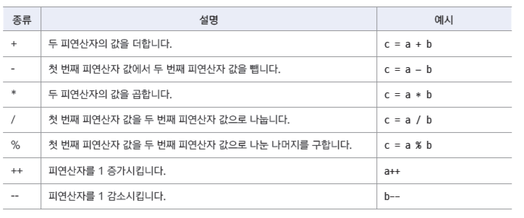
산술 연산자
수학 계산을 할 때 사용하는 연산자
나누기 연산자(/) : 나눈 값 자체
나머지 연산자(%) : 나눈 후에 남은 나머지 값

Slide 9
02[HTML+CSS+ JAVASCRIPT]
문자열 연산자

Slide 10
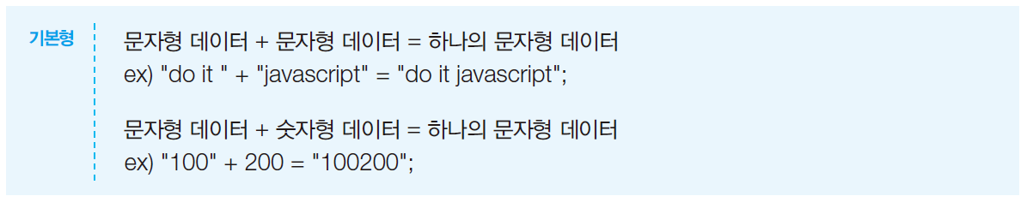
문자 연산자

Slide 11
연결 연산자
산술 연산자의 더하기(+)를 연결 연산자로 사용함
문자열과 문자열을 연결하는 연산자
user = prompt(“이름을 입력하세요.”)
alert(user + “님, 안녕하세요?”)
alert(currentYear + "년 현재,\n" + birthYear + "년에 태어난 사람의 나이는 " + age + "세입니다.");
<문제점> 산술 연산자로 사용했는데, 연결 연산자로 인식해서 예상하지 못한 결과가 나옴.
result = 10;
userNumber = prompt(“10보다 작은 수 입력”)
result = result + userNumber // result += userNumber

Slide 12
02[HTML+CSS+ JAVASCRIPT]
대입 연산자

Slide 13
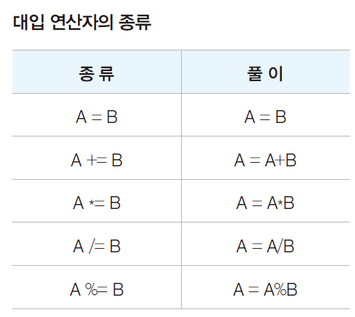
대입 연산자

Slide 14
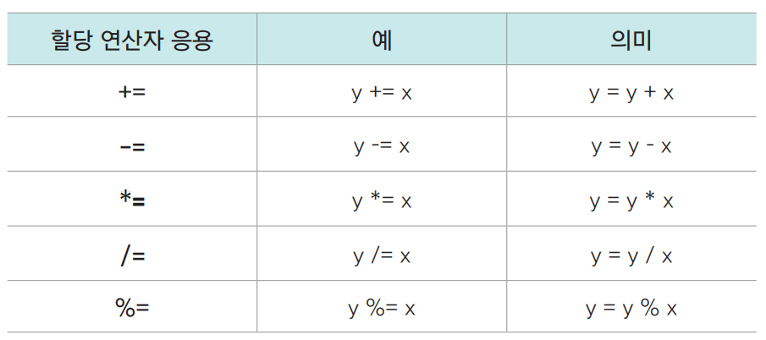
연산자
할당 연산자
변수에 값을 할당하는 연산자
사칙 연산자와 조합해서 사용할 수 있음
연결 연산자
문자열과 문자열을 연결
+ 기호 사용
형변환
숫자형과 문자형을 더하면 숫자를 문자열로 인식함
곱하기나 나누기, 나머지 연산에서는 문자형 자료를 모두 숫자로 자동 인식함

Slide 15
산술 연산자 - 증감 연산자
증가(++) 연산자 : 변숫값을 1 증가시킴
감소(--) 연산자 : 변숫값을 1 감소시킴
합쳐서 증감 연산자라고 부름
증감 연산자는 단항 연산자
증감 연산자는 연산자가 어느 위치에 붙느냐에 따라
처리 방법이 달라짐
a = 10
sum = a + 5 // 15
a // 10
a = 10
a++ // 10
a // 11
a = 10
++a // 9
a // 9
sum = a++ + 5 // 15
a // 11

Slide 16
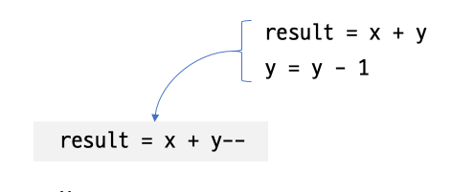
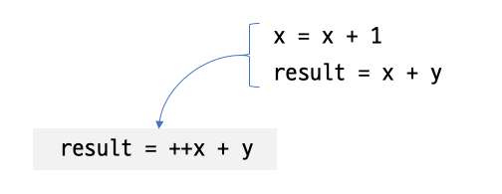
산술 연산자 - 증감 연산자
증감 연산자는 연산자가 어느 위치에 붙느냐에 따라 처리 방법이 달라짐
x = 10, y = 4, result
result = x + y-- // 14
y // 3
result = ++x – y // 8
x // 3

Slide 17
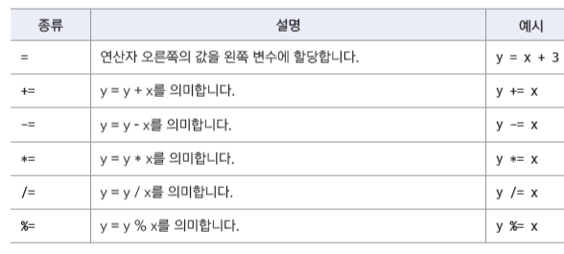
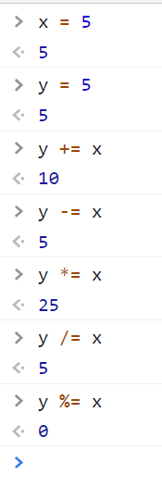
할당 연산자 (대입 연산자)
연산자 오른쪽의 실행 결과를 왼쪽 변수에 할당하는 연산자
산술 연산자와 할당 연산자를 묶어서 표현할 수 있다
x = 5
y = 5
y += x
y -= x
y *= x
y /= x
y %= x

Slide 18
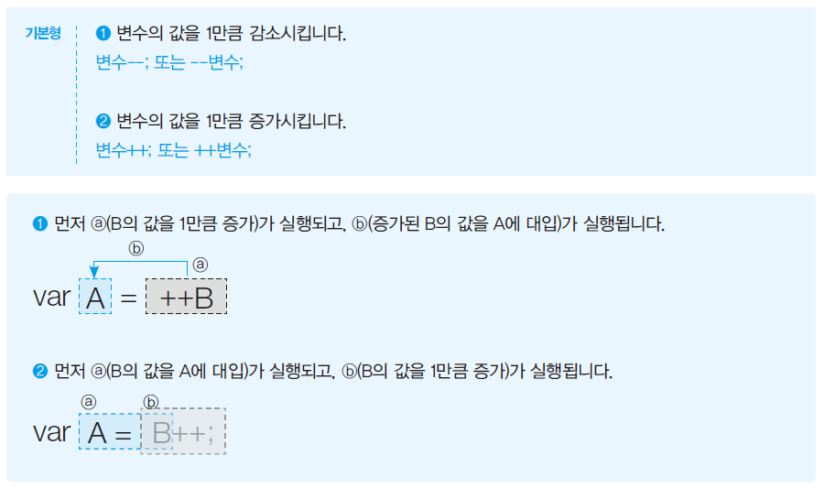
증감 연산자

Slide 19
변수에 적용할 수 있는 연산자
변수에 적용할 수 있는 연산자
복합 대입 연산자
사용 예시
복합 대입 연산자 활용 연습 (소스 코드 2-2-1.html)
복합 대입 연산자 | 설명 | 사용 예 | 의미
+= | 기존 변수의 값에 값을 더하기 | a += 1 | a = a+1
-= | 기존 변수의 값에 값을 빼기 | a -= 1 | a = a-1
*= | 기존 변수의 값에 값을 곱하기 | a * = 1 | a = a*1
/= | 기존 변수의 값에 값을 나누기 | a /= 1 | a = a/1
%= | 기존 변수의 값에 나머지를 구하기 | a %= 1 | a = a%1
> let value = 10 undefined > value += 10 20 > value 20
value라는 변수를 10으로 선언
value에 10을 더하기
value의 값은 10 + 10 = 20

Slide 20
변수에 적용할 수 있는 연산자
변수에 적용할 수 있는 연산자
증감 연산자
증감 연산자 예(1) 소스 코드 2-2-2.html
증감 연산자 | 설명
변수++ | 기존의 변수 값에 1을 더하기(후위)
++변수 | 기존의 변수 값에 1을 더하기(전위
변수-- | 기존의 변수 값에 1을 빼기(후위)
--변수 | 기존의 변수 값에 1을 빼기(전위)
01 <script> 02 // 변수를 선언합니다. 03 let number = 10 04 05 // 연산자를 사용합니다. 06 number++ 07 08 // 출력합니다. 09 alert(number) 10 </script>

Slide 21
변수에 적용할 수 있는 연산자
변수에 적용할 수 있는 연산자
증감 연산자 예(2) 소스 코드 2-2-3-1.html
01 <script> 02 // 변수를 선언합니다. 03 let number = 10 04 05 // 출력합니다. 06 alert(number++) 07 alert(number++) 08 alert(number++) 09 </script>

Slide 22
변수에 적용할 수 있는 연산자
변수에 적용할 수 있는 연산자
증감 연산자 예(3) 소스 코드 2-2-3-2.html
증감 연산자 예(4) 소스 코드 2-2-4.html
01 <script> 02 // 변수를 선언합니다. 03 let number = 10 04 05 // 출력합니다. 06 alert(number); number += 1 07 alert(number); number += 1 08 alert(number); number += 1 09 </script>
01 <script> 02 // 변수를 선언합니다. 03 let number = 10 04 05 // 출력합니다. 06 alert(++number) 07 alert(++number) 08 alert(++number) 09 </script>

Slide 23
변수에 적용할 수 있는 연산자
변수에 적용할 수 있는 연산자
증감 연산자 예(5) 소스 코드 2-2-5.html
증감 연산자를 한 줄에 하나만 사용한 예 소스 코드 2-2-6.html
01 <script> 02 // 변수를 선언합니다. 03 let number = 10 04 05 // 출력합니다. 06 alert(number++) 07 alert(++number) 08 alert(number--) 09 alert(--number) 10 </script>
01 <script> 02 // 변수를 선언합니다. 03 let number = 10 04 05 // 출력합니다. 06 alert(number) 07 number++ 08 number++ 09 alert(number) 10 alert(number) 11 number-- 12 number-- 13 alert(number) 14 </script>

Slide 24
03[HTML+CSS+ JAVASCRIPT]
비교 연산자

Slide 25
비교 연산자
피연산자 2개의 값을 비교해서 true나 false로 결괏값 반환
비교 연산자는 조건을 확인할 때 자주 사용하는 연산자
나중에 공부할 AND, OR, || 연산자와 함께 사용해서 복잡한 조건도 체크할 수 있음
== , != | 두 개의 값이 같은지, 같지 않은지 확인
<, <= | 왼쪽 값이 오른쪽 값보다 작은지 혹은 작거나 같은지 확인
>, >= | 왼쪽 값이 오른쪽 값보다 큰지 혹은 크거나 같은지 확인
=== , !== | 두 개의 값이 자료형까지 완벽하게 같은지, 같지 않은지 확인
3 < 4
3 <= 4
3 > 4
3 >= 4

Slide 26
연산자
비교 연산자
두 값을 비교하여 true나 false로 결괏값을 내놓는 연산자
== , != | 두 개의 값이 같은지, 같지 않은지 확인
<, <= | 왼쪽 값이 오른쪽 값보다 작은지 혹은 작거나 같은지 확인
>, >= | 왼쪽 값이 오른쪽 값보다 큰지 혹은 크거나 같은지 확인
=== , !== | 두 개의 값이 자료형까지 완벽하게 같은지, 같지 않은지 확인

Slide 27


비교 연산자
== 연산자 와 != 연산자
피연산자의 자료형을 자동으로 변환해서 비교
=== 연산자 와 !== 연산자
피연산자의 자료형까지 정확하게 맞는지 비교

Slide 28
비교 연산자
컴퓨터에서 문자를 숫자에 일대일로 대응한 값을 가리킨다.
아스키값을 정리한 표를 ‘아스키 코드 테이블’이라고 하며 인터넷에서 검색할 수 있다
문자열의 비교
피연산자가 문자열이라면 문자열에 있는 문자들의 아스키ASCII값을 비교해서 결정한다.
대략적인 아스키값 순서 : 제어 문자 < 특수 기호 < 숫자 < 영대문자 < 영소문자
“A” > “B” // false (“B”의 아스키값이 더 크므로)
“A” < “a” // true (영소문자의 아스키값이 숫자보다 크므로)
글자가 여러 개인 문자열을 비교할 경우 맨 앞의 문자부터 하나씩 비교한다.
"Javascript" < "JavaScript” // false (소문자 아스키값 > 대문자 아스키값)

Slide 29
03[HTML+CSS+ JAVASCRIPT]
조건 연산자

Slide 30
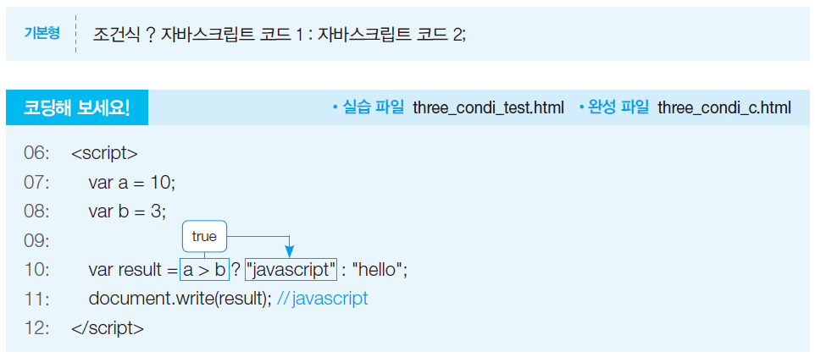
삼항 조건 연산자

Slide 31
03[HTML+CSS+ JAVASCRIPT]
논리 연산자

Slide 32
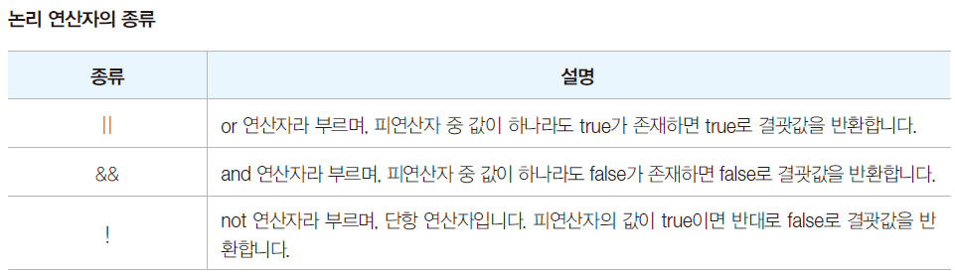
논리 연산자

Slide 33
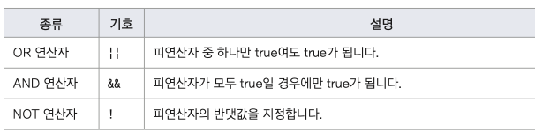
논리 연산자
불리언boolean 연산자라고도 하며 true, false를 처리하는 연산자
프로그램에서 조건을 처리할 때 사용하는 연산자
조건문을 공부할 때 자세히 다룰 예정

Slide 34
연산자
논리 연산자
true와 false를 피연산자로 연산자
부울 연산자, 또는 불리언 연산자라고도 함
OR 연산자 | || | 두 개의 값 중 하나만 true이면 결괏값이 true
AND 연산자 | && | 두 개의 값 모두 ture여야 결괏값이 true
NOT 연산자 | ! | true와 false 값을 반대로

Slide 35
03[HTML+CSS+ JAVASCRIPT]
우선순위

Slide 36
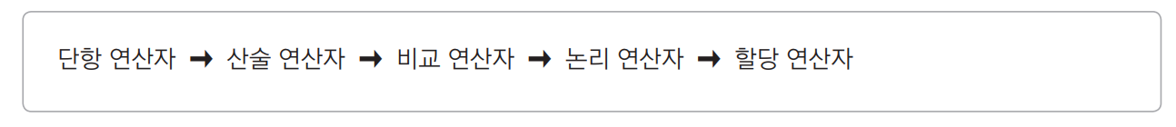
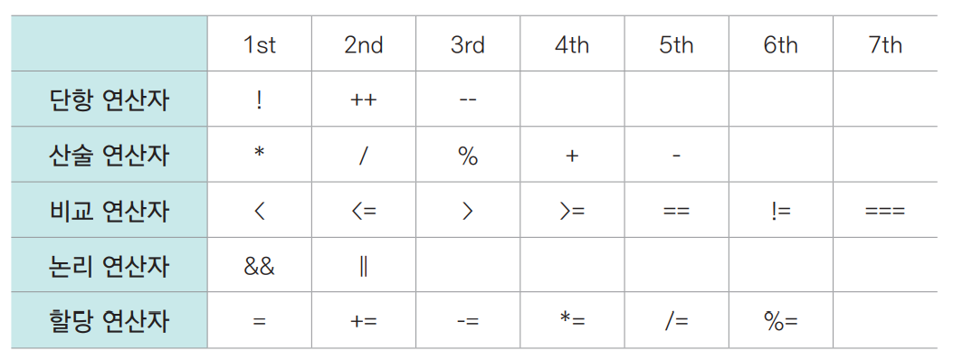
연산자 우선 순위

Slide 37
연산자 우선 순위

Slide 38
04[HTML+CSS+ JAVASCRIPT]
실습

Slide 39
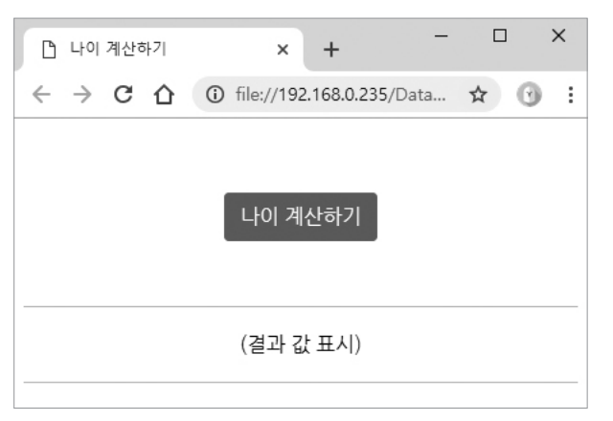
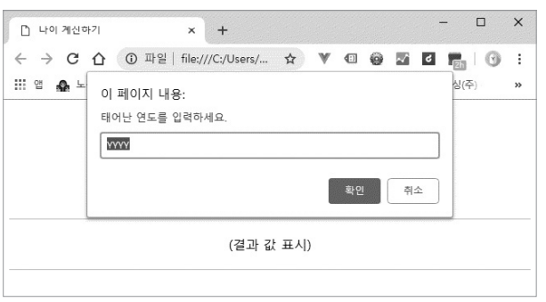
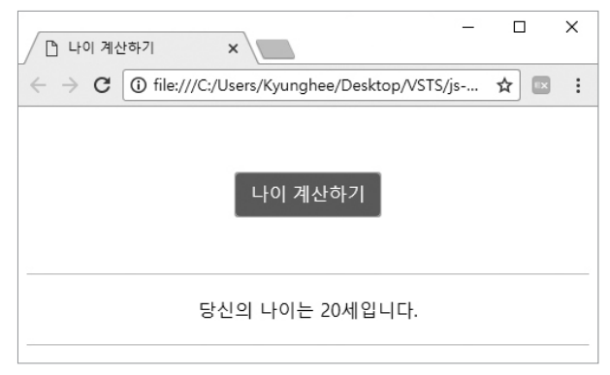
[미리보기] 나이 계산 프로그램
클릭
입력
결과 출력

Slide 40
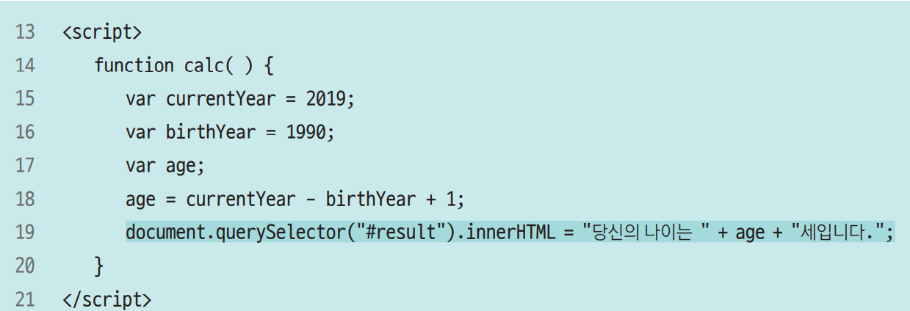
변수란 무엇일까
실습 파일 : 03\age.html
나이 계산 프로그램 - 변수
적절하게 수정해 보세요

Slide 41
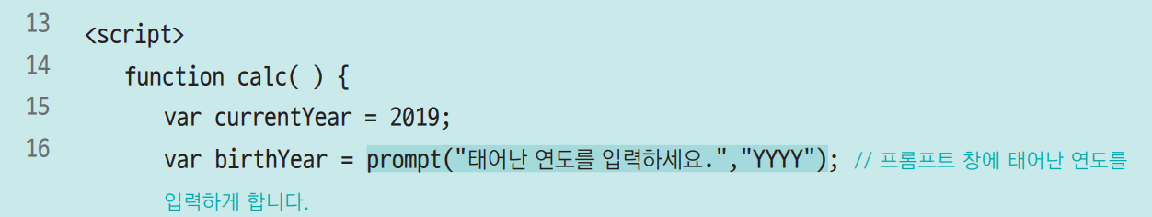
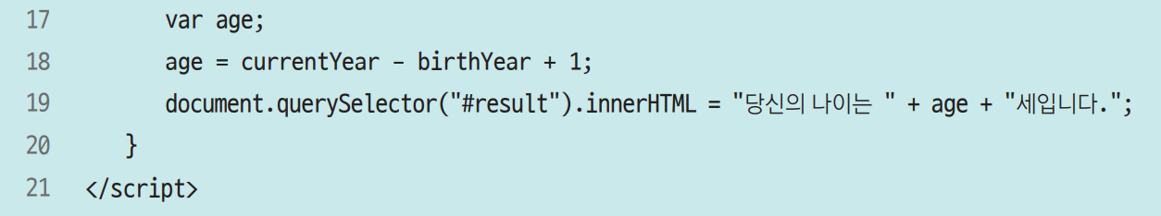
변수란 무엇일까
실습 파일 : 03\age.html
나이 계산 프로그램 - 변수

Slide 42
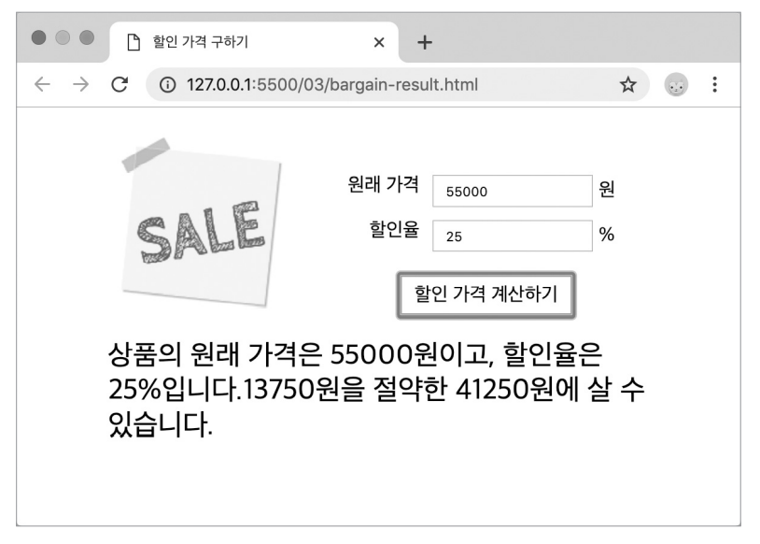
[미리보기] 할인 가격 계산하기
1) 원래 가격 입력
2) 할인율 입력 입력
3) 클릭
4) 할인해서 얼마에 살 수 있는지 출력

Slide 43
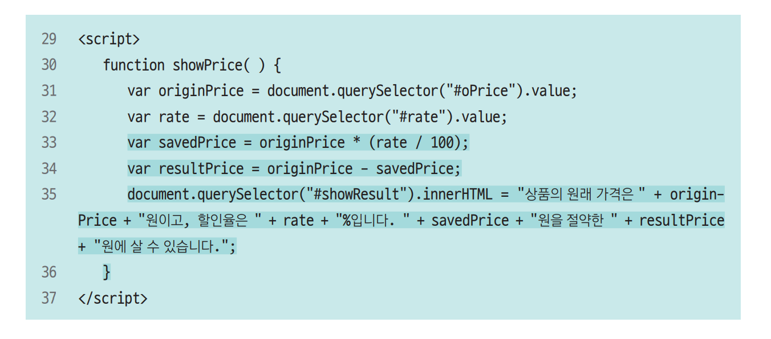
할인 가격 계산 프로그램
실습 파일 : 03\bargain.html

